Slide 1
IMP 學習進度報告
2023.07.17 ~ 2023.07.28

Slide 2
一、兩周 IMP 學習內容
日期 | 機台 | 學習內容
07/18(二) | GSD-6 | Purge & pump down source 端、do source head PM
07/19(三) |  | 練習組裝 6200 electrode、練習組裝 VIISION source head
07/20(四) | GSD-2 | (看) 廠商進場確認 beam alignment、抓漏 source chamber & beam guide、練習 tune beam AS/30
07/21(五) | GSD-5 | Source /electrode PM、clean bushing & source chamber、 (看) housing & flange 校正
07/24(一) | GSD-6 | Replace IG-1 filament & clean gauge 底座、 練習組裝 6200 source head、練習組裝 VIISION source head
07/25(二) | 6200-2 | (看) 量測 suppression voltage、source head & replace electrode can PM、量測 4 極 3 鏡絕緣狀況
07/26(三) | 6200-2 | Deflector assembly PM、抓漏 source chamber & beamline、 (看) 校正數位式 gauss probe、tune BF2/70 & B/30
07/27(四) | 6200-2 | 練習 tune beam B/30、練習組裝 GSD-200 型 source head

Slide 3
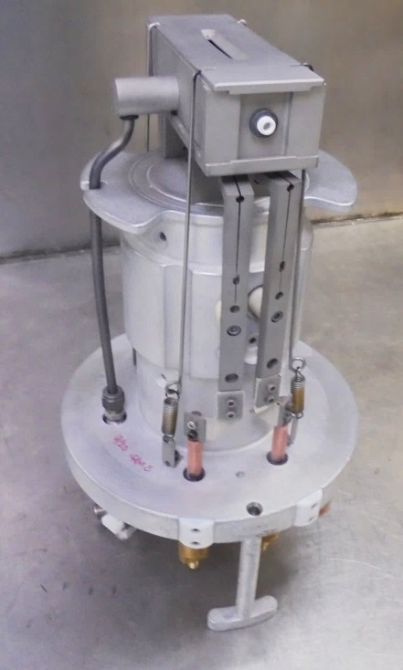
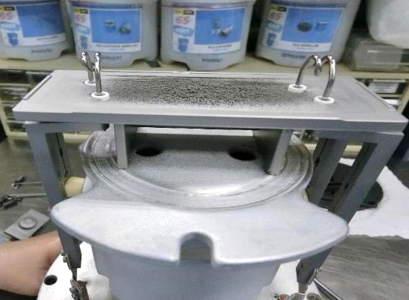
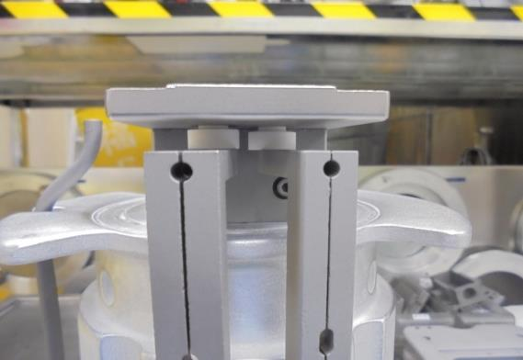
二、VIISION source head
Filament 1 & 2
VIISION source head

Slide 4
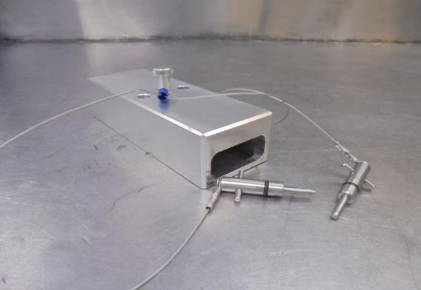
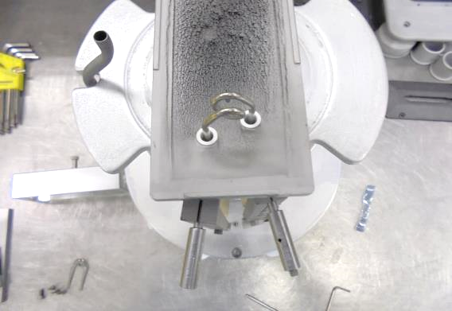
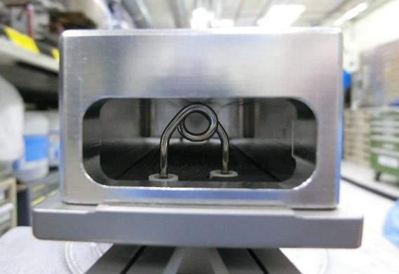
插入 filament clamp，往內出力撐開
治具
調整 filament 剛好碰到貼平治具

Slide 5
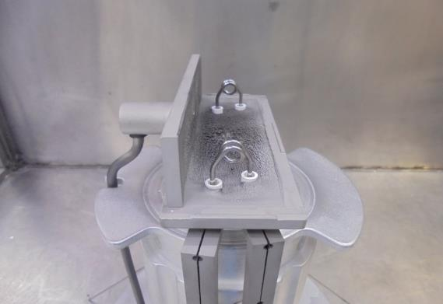
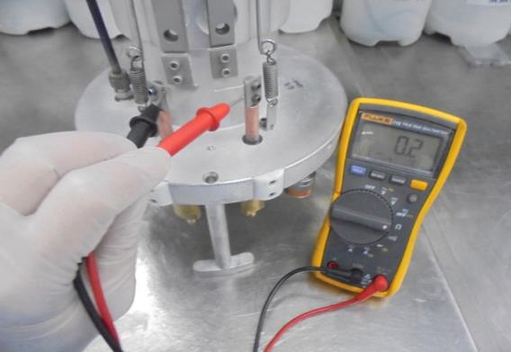
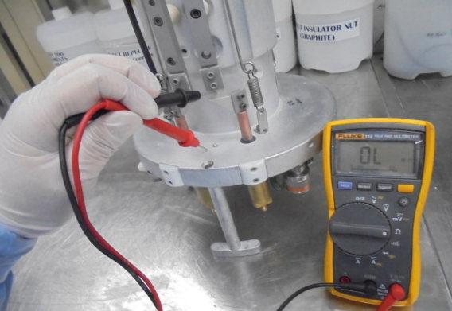
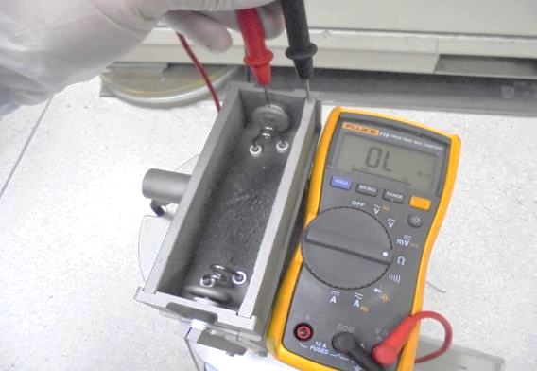
Gas 從側板進入
Filament to filament 導通
Filament to body 不導通
Repeller to arc chamber 不導通

Slide 6
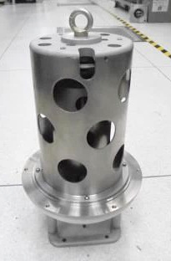
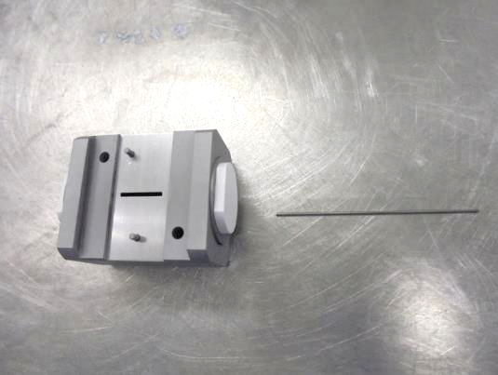
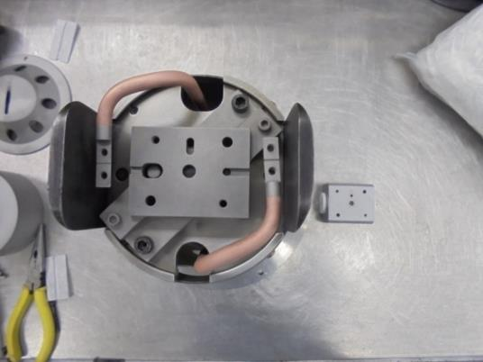
三、6200 source head & electrode
Arm chamber & filament
6200 source head & electrode
裝前確認 gas hole 方向

Slide 7
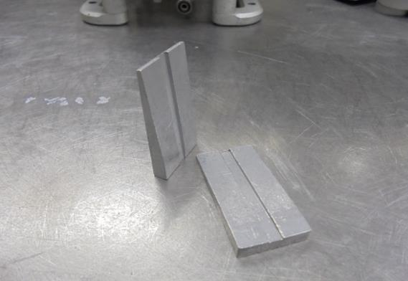
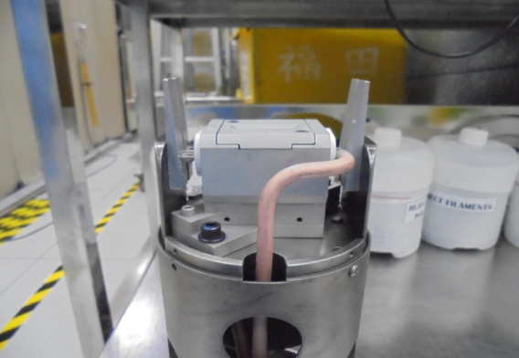
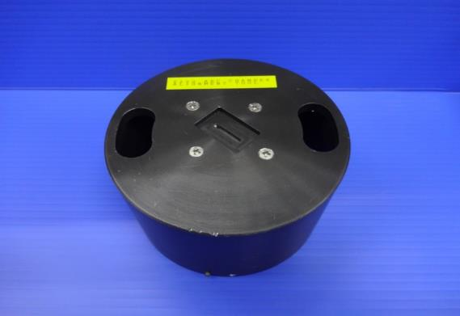
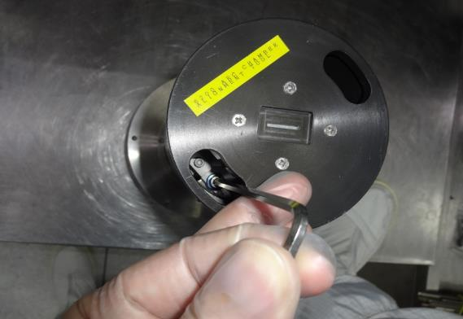
治具
治具確認燈絲座水平
治具
治具定位 arc chamber

Slide 8
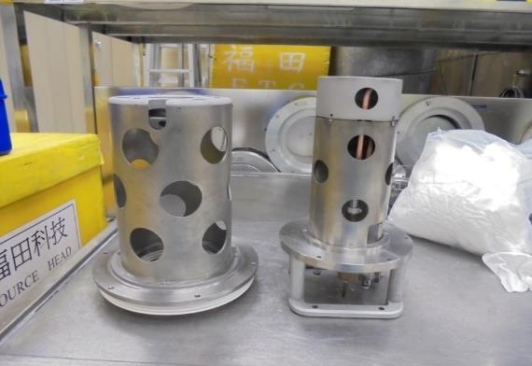
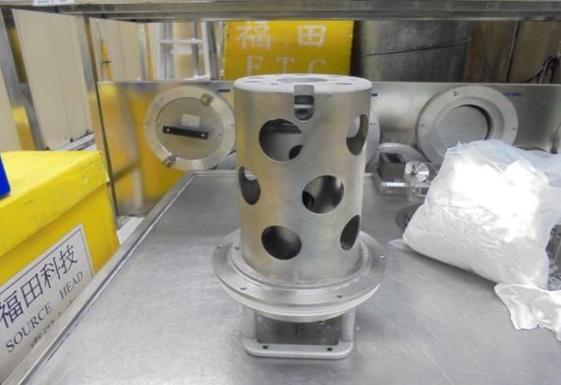
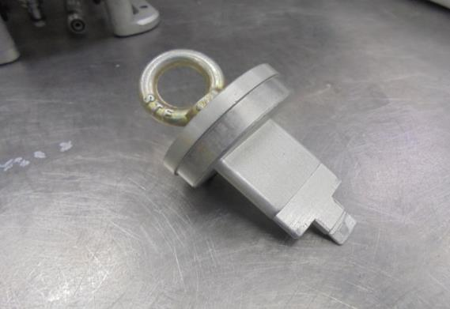
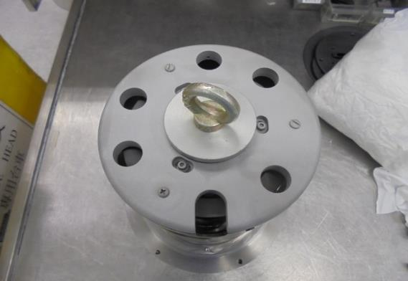
組裝
Source head & electrode can
治具
治具要能順暢放入 electrode can & source

Slide 9
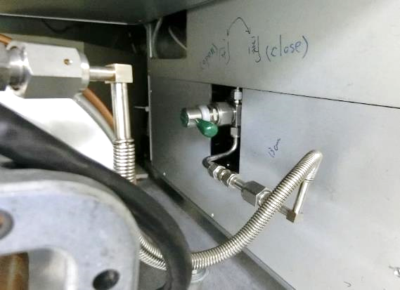
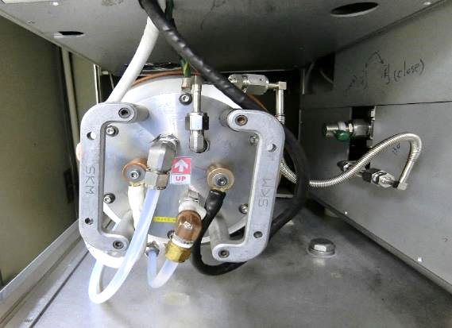
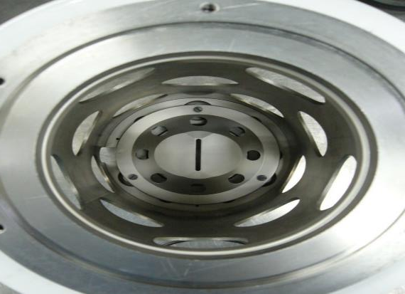
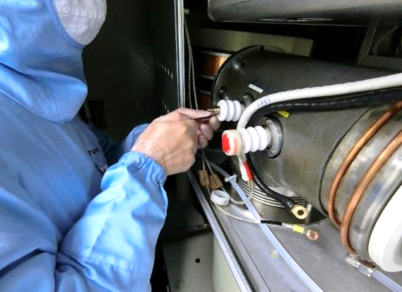
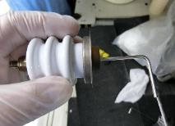
四、6200 WPM 流程
Close manual valve
Replace accel/decel assy

Slide 10
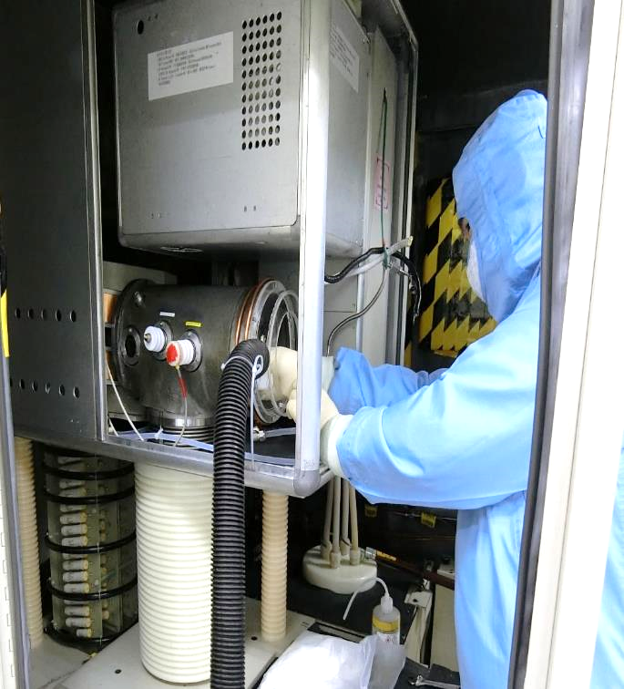
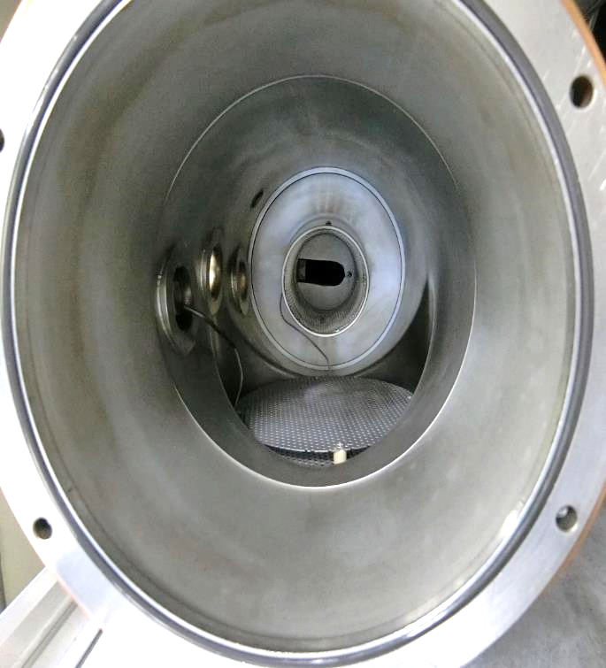
H2O2 clean 需使用 low vacuum 抽氣
Replace suppression net
Suppression：
離子加速奔向萃取電極時，離子會通過萃取電極狹縫前進，
一些會碰撞到萃取電極的表面而產生 X 光及二次電子，
為避免二次電子返回 arc chamber 造成損壞，在電極加上約負 2.6 KeV 電壓為一抑制電極。

Slide 11
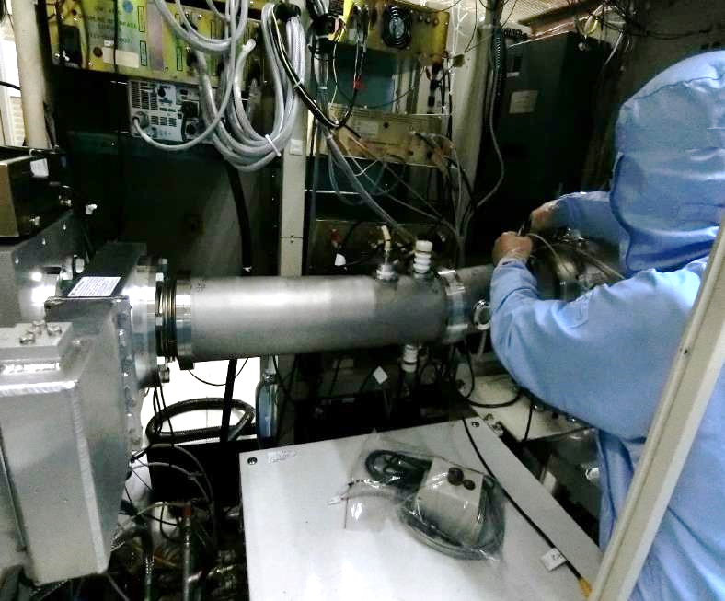
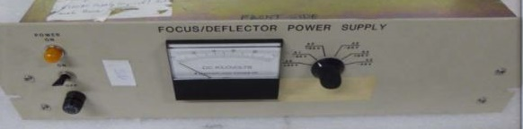
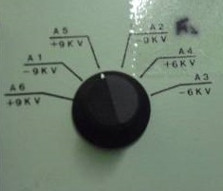
五、Deflector (偏折儀)
Deflector (偏折儀)：
控制電子束進行快速定位，利用一個 0~6KV or 0~-6KV 電壓，使 beam current 聚焦至所需的位置。

Slide 12
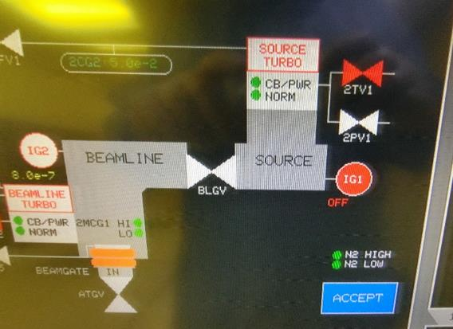
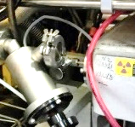
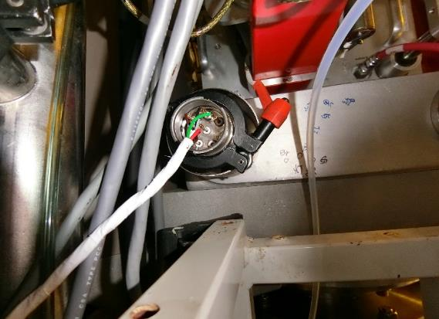
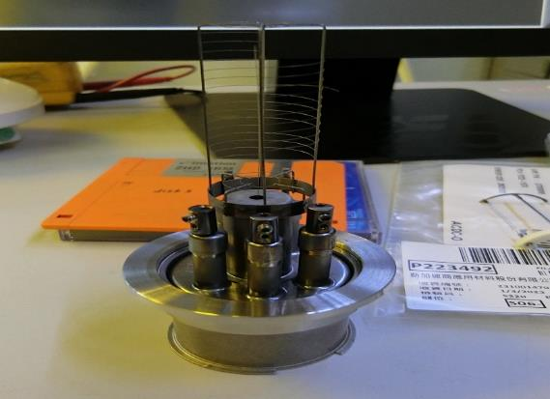
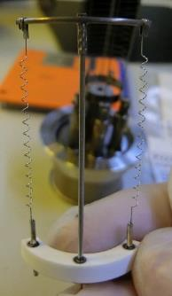
六、VIISION 更換 IG-1 filament 流程
Turbo decel → close forline & vent
Vent 手動閥
紀錄 Ion gauge 接線位置
鬆止付螺絲 → 更換 filament

Slide 13
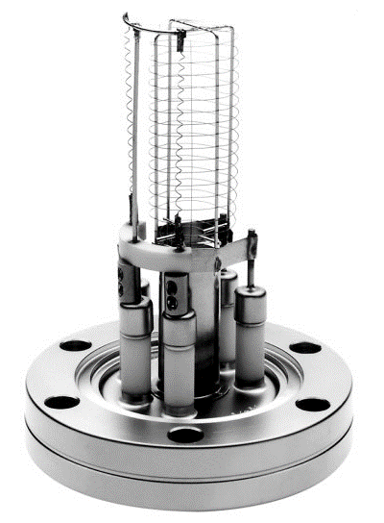
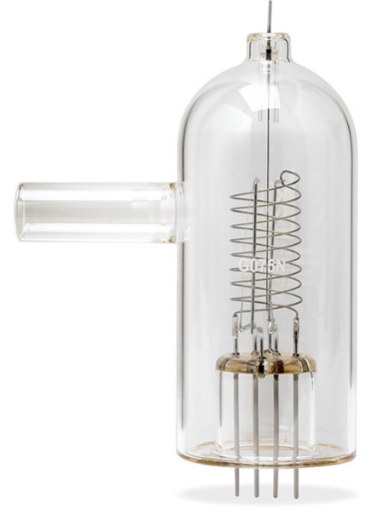
離子真空計 (Ion gauge)：
廣泛用於壓力範圍在10-3 torr ~ 10-10 torr 的測量裝置
利用加熱的燈絲產生電子，高能量的電子游離周圍附近的氣體分子，被游離的分子被接收進而轉換成電流，估算出真空壓力的大小。

